Slide 1
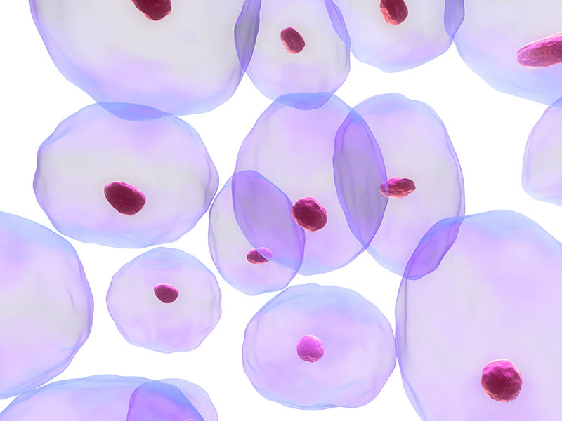
Kako su građena živa bića

Slide 2
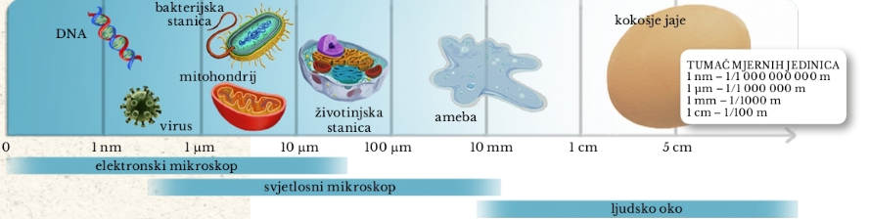
Raspon veličine živih bića
Vidimo li stanice golim okom?
Koja je jedina stanica koju vidimo golim okom?

Slide 3
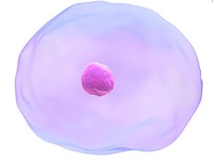
Stanica – osnovna građevna jedinica svih živih bića

Slide 4
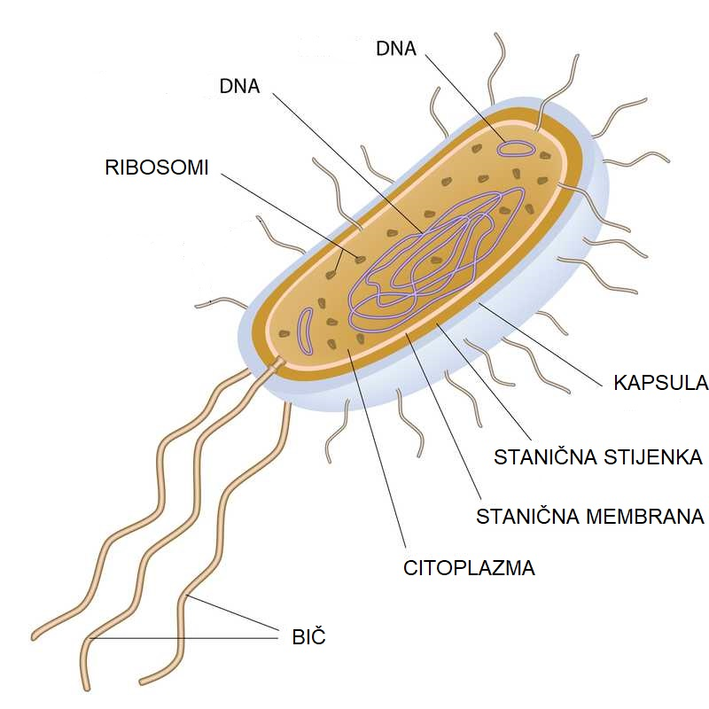
Bakterijska stanica

Slide 5
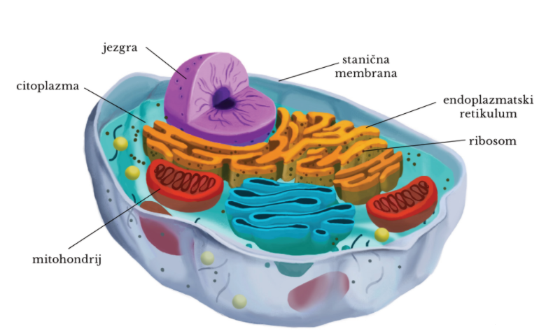

Životinjska stanica
Zanimljivosti

Slide 6
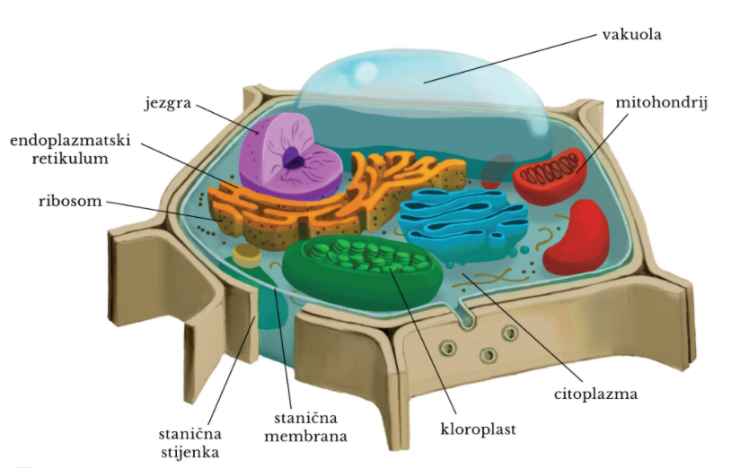
Biljna stanica

Slide 7
JEZGRA – DNA, geni
CITOPLAZMA – želatinozna tekućina, voda + mineralne tvari, soli..
STANIČNA MEMBRANA – omeđuje stanicu, polupropusna je
STANIČNA STIJENKA – daje oblik i čvrstoću stanici, celuloza
KLOROPLAST – tjelešce koje sadrži zeleni pigment KLOROFIL – fotosinteza
VAKUOLA – prostor ispunjen sokom, vodom – regulira količinu vode u stanici

Slide 8
MITOHONDRIJI – tjelešca u kojima se stvara energija
STANIČNO DISANJE ili OKSIDACIJA
Hrana + kisik energija
RIBOSOMI – tjelešca u kojima se stvaraju bjelančevine

Slide 9




Istraži
Jesu li stanice svih živih bića jednake
RB str. 9
DDS Stanična teorija
DDS Zanima te više o dijelovima stanice
Provjeri znanje – Dijelovi stanice

Slide 10
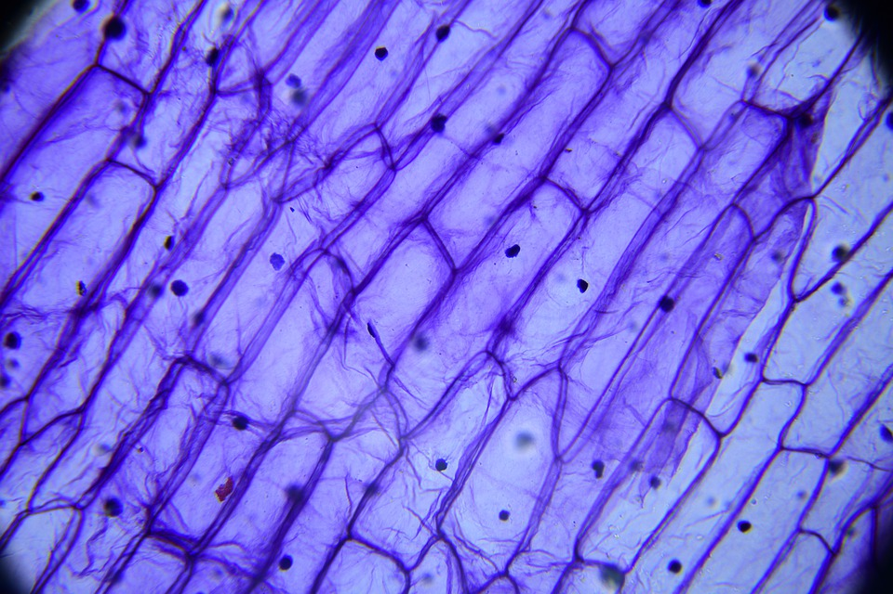
Mikroskopiranje stanica

Slide 11
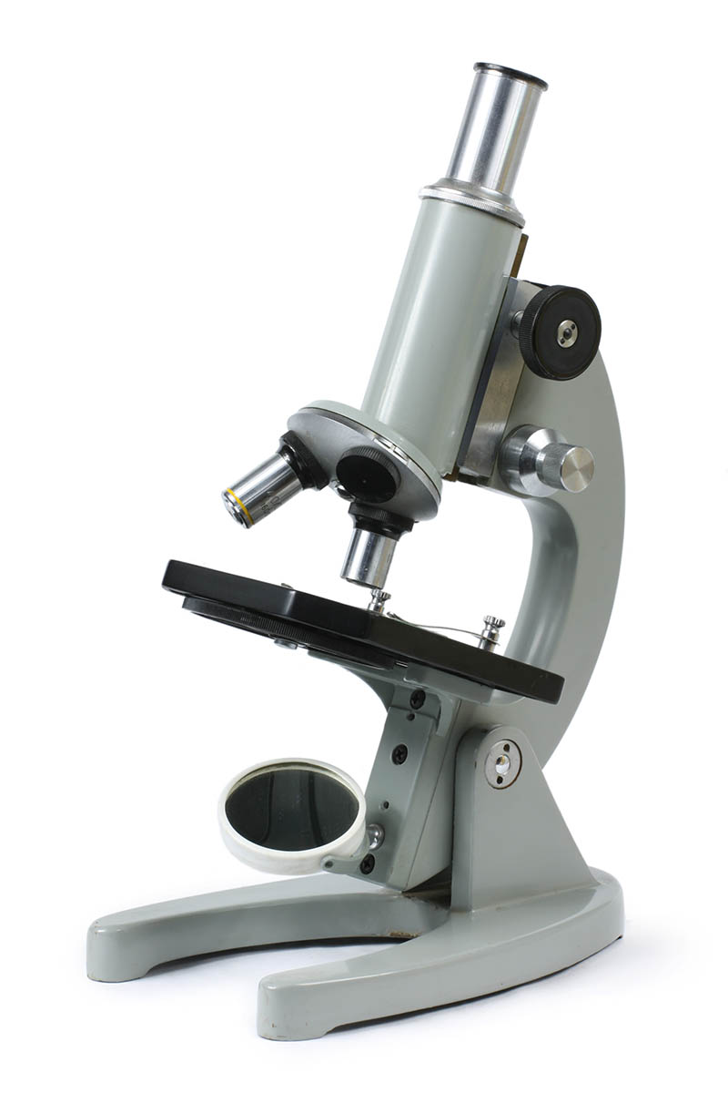
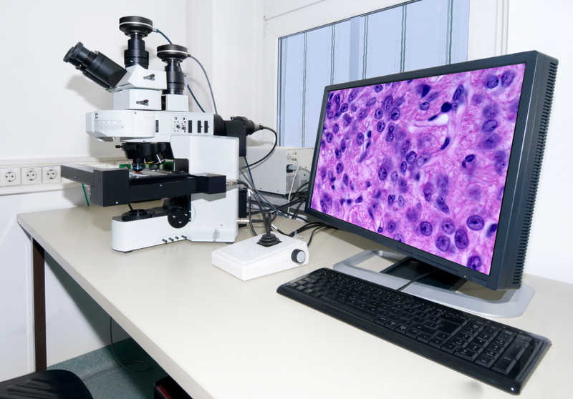
Elektronski mikroskop
Svjetlosni mikroskop
DDS Istraži Povijest mikroskopa

Slide 12
16. st Robert Hook prvi uočio stanice pluta
Mikroskop – svjetlosni, elektronski
Povećanje mikroskopa = povećanje okulara X povećanje objektiva
Svjetlosni mikroskop: jezgra, citoplazma, st. membrana, st. stijenka, vakuola, mitohondrij, kloroplast
Elektronski mikroskop: ribosomi, endoplazmatski retikulum

Slide 13
DDS istraži
Zanima te više o dijelovima stanice
DDS istraži
Stanična teorija

Slide 14
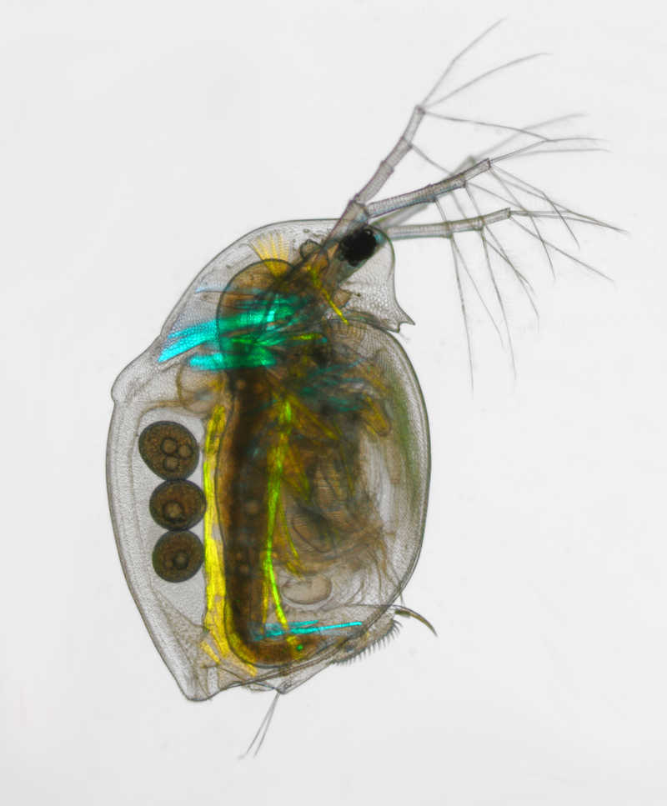
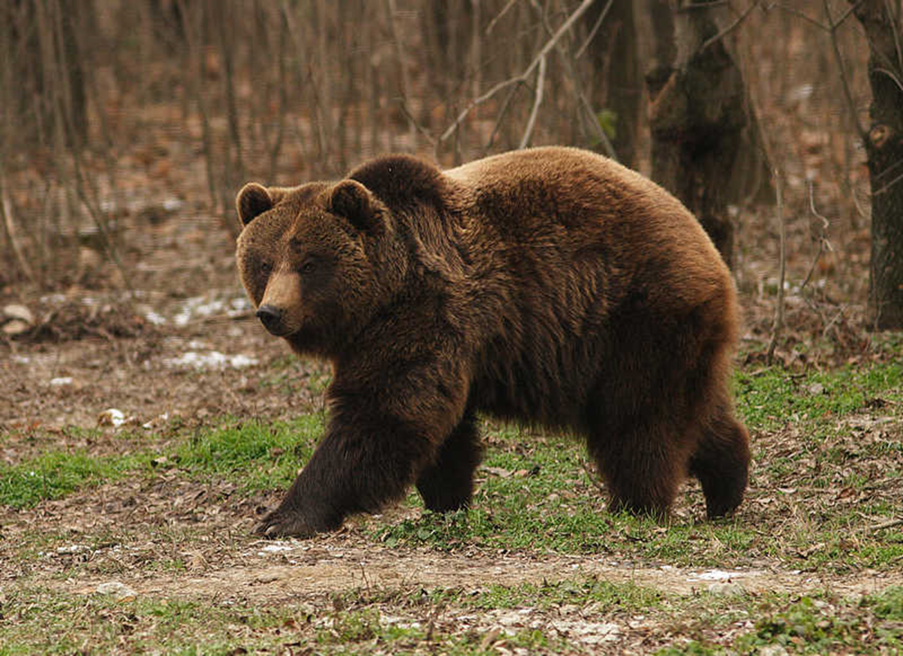
Jednostanični i mnogostanični organizmi

Slide 15
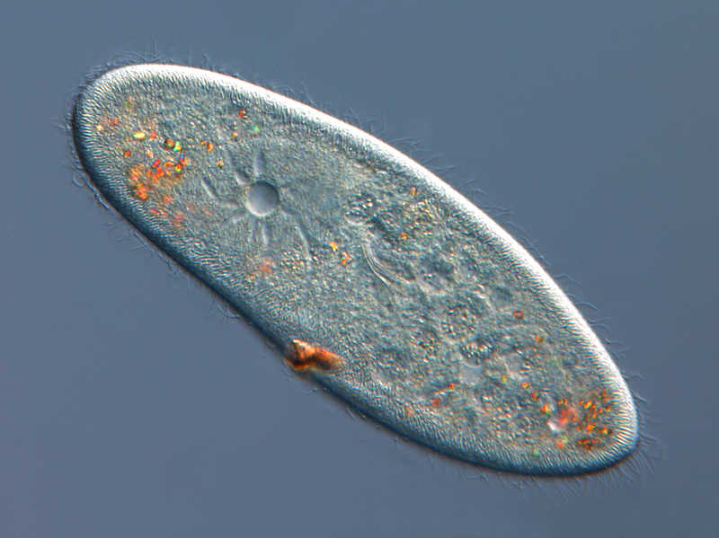
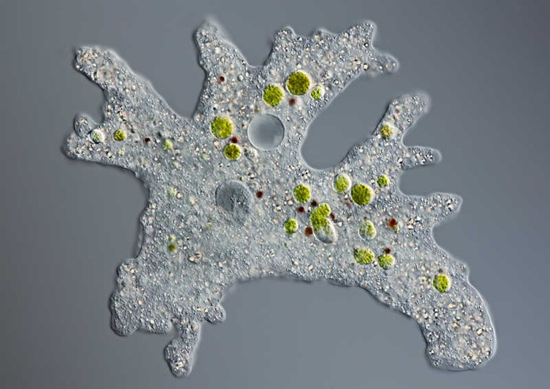
Jednostanični organizmi
Papučica
Ameba
Vizualno +

Slide 16
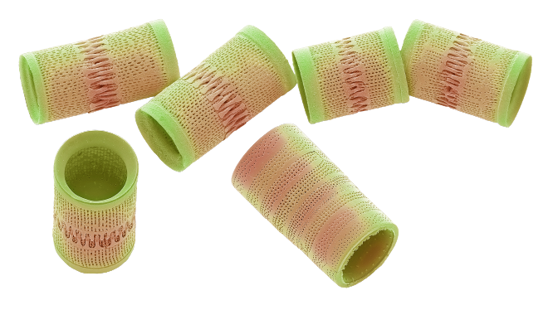
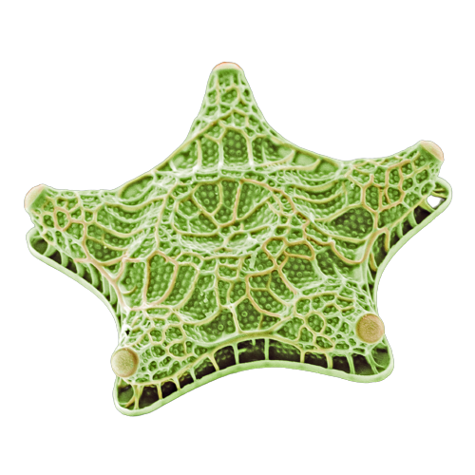
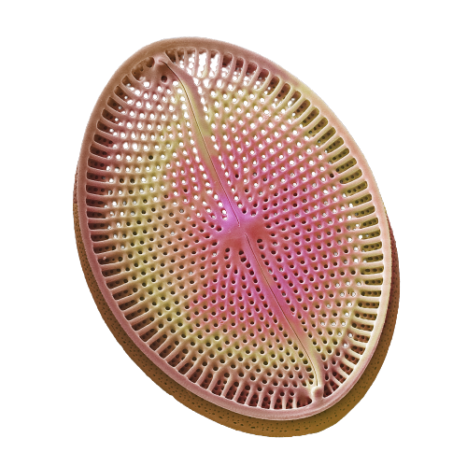
Alge kremenjašice

Slide 17
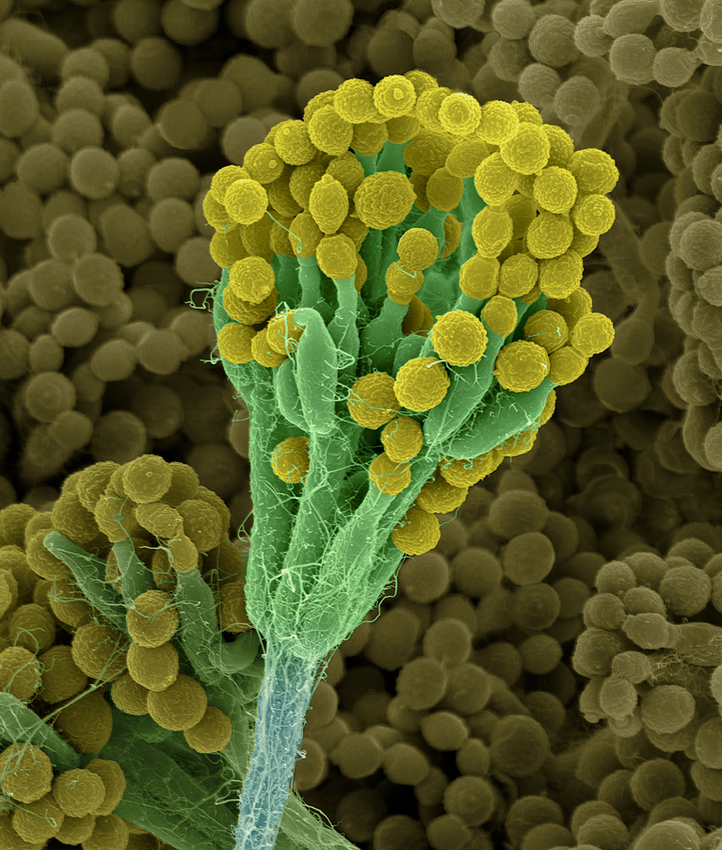
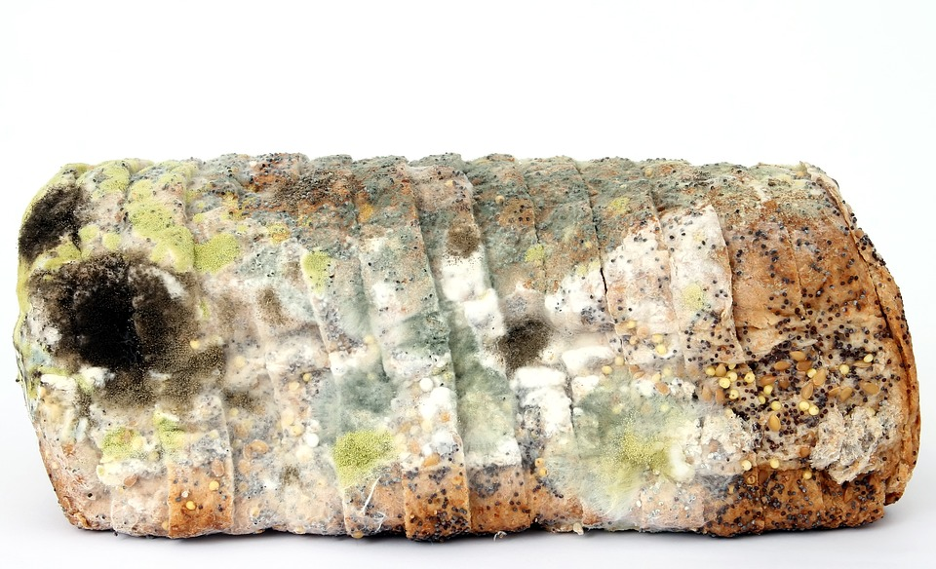
Jednostanični organizmi
Arheje
Bakterije
Protisti – papučica, ameba
Gljive – kvasac, plijesanj

Slide 18
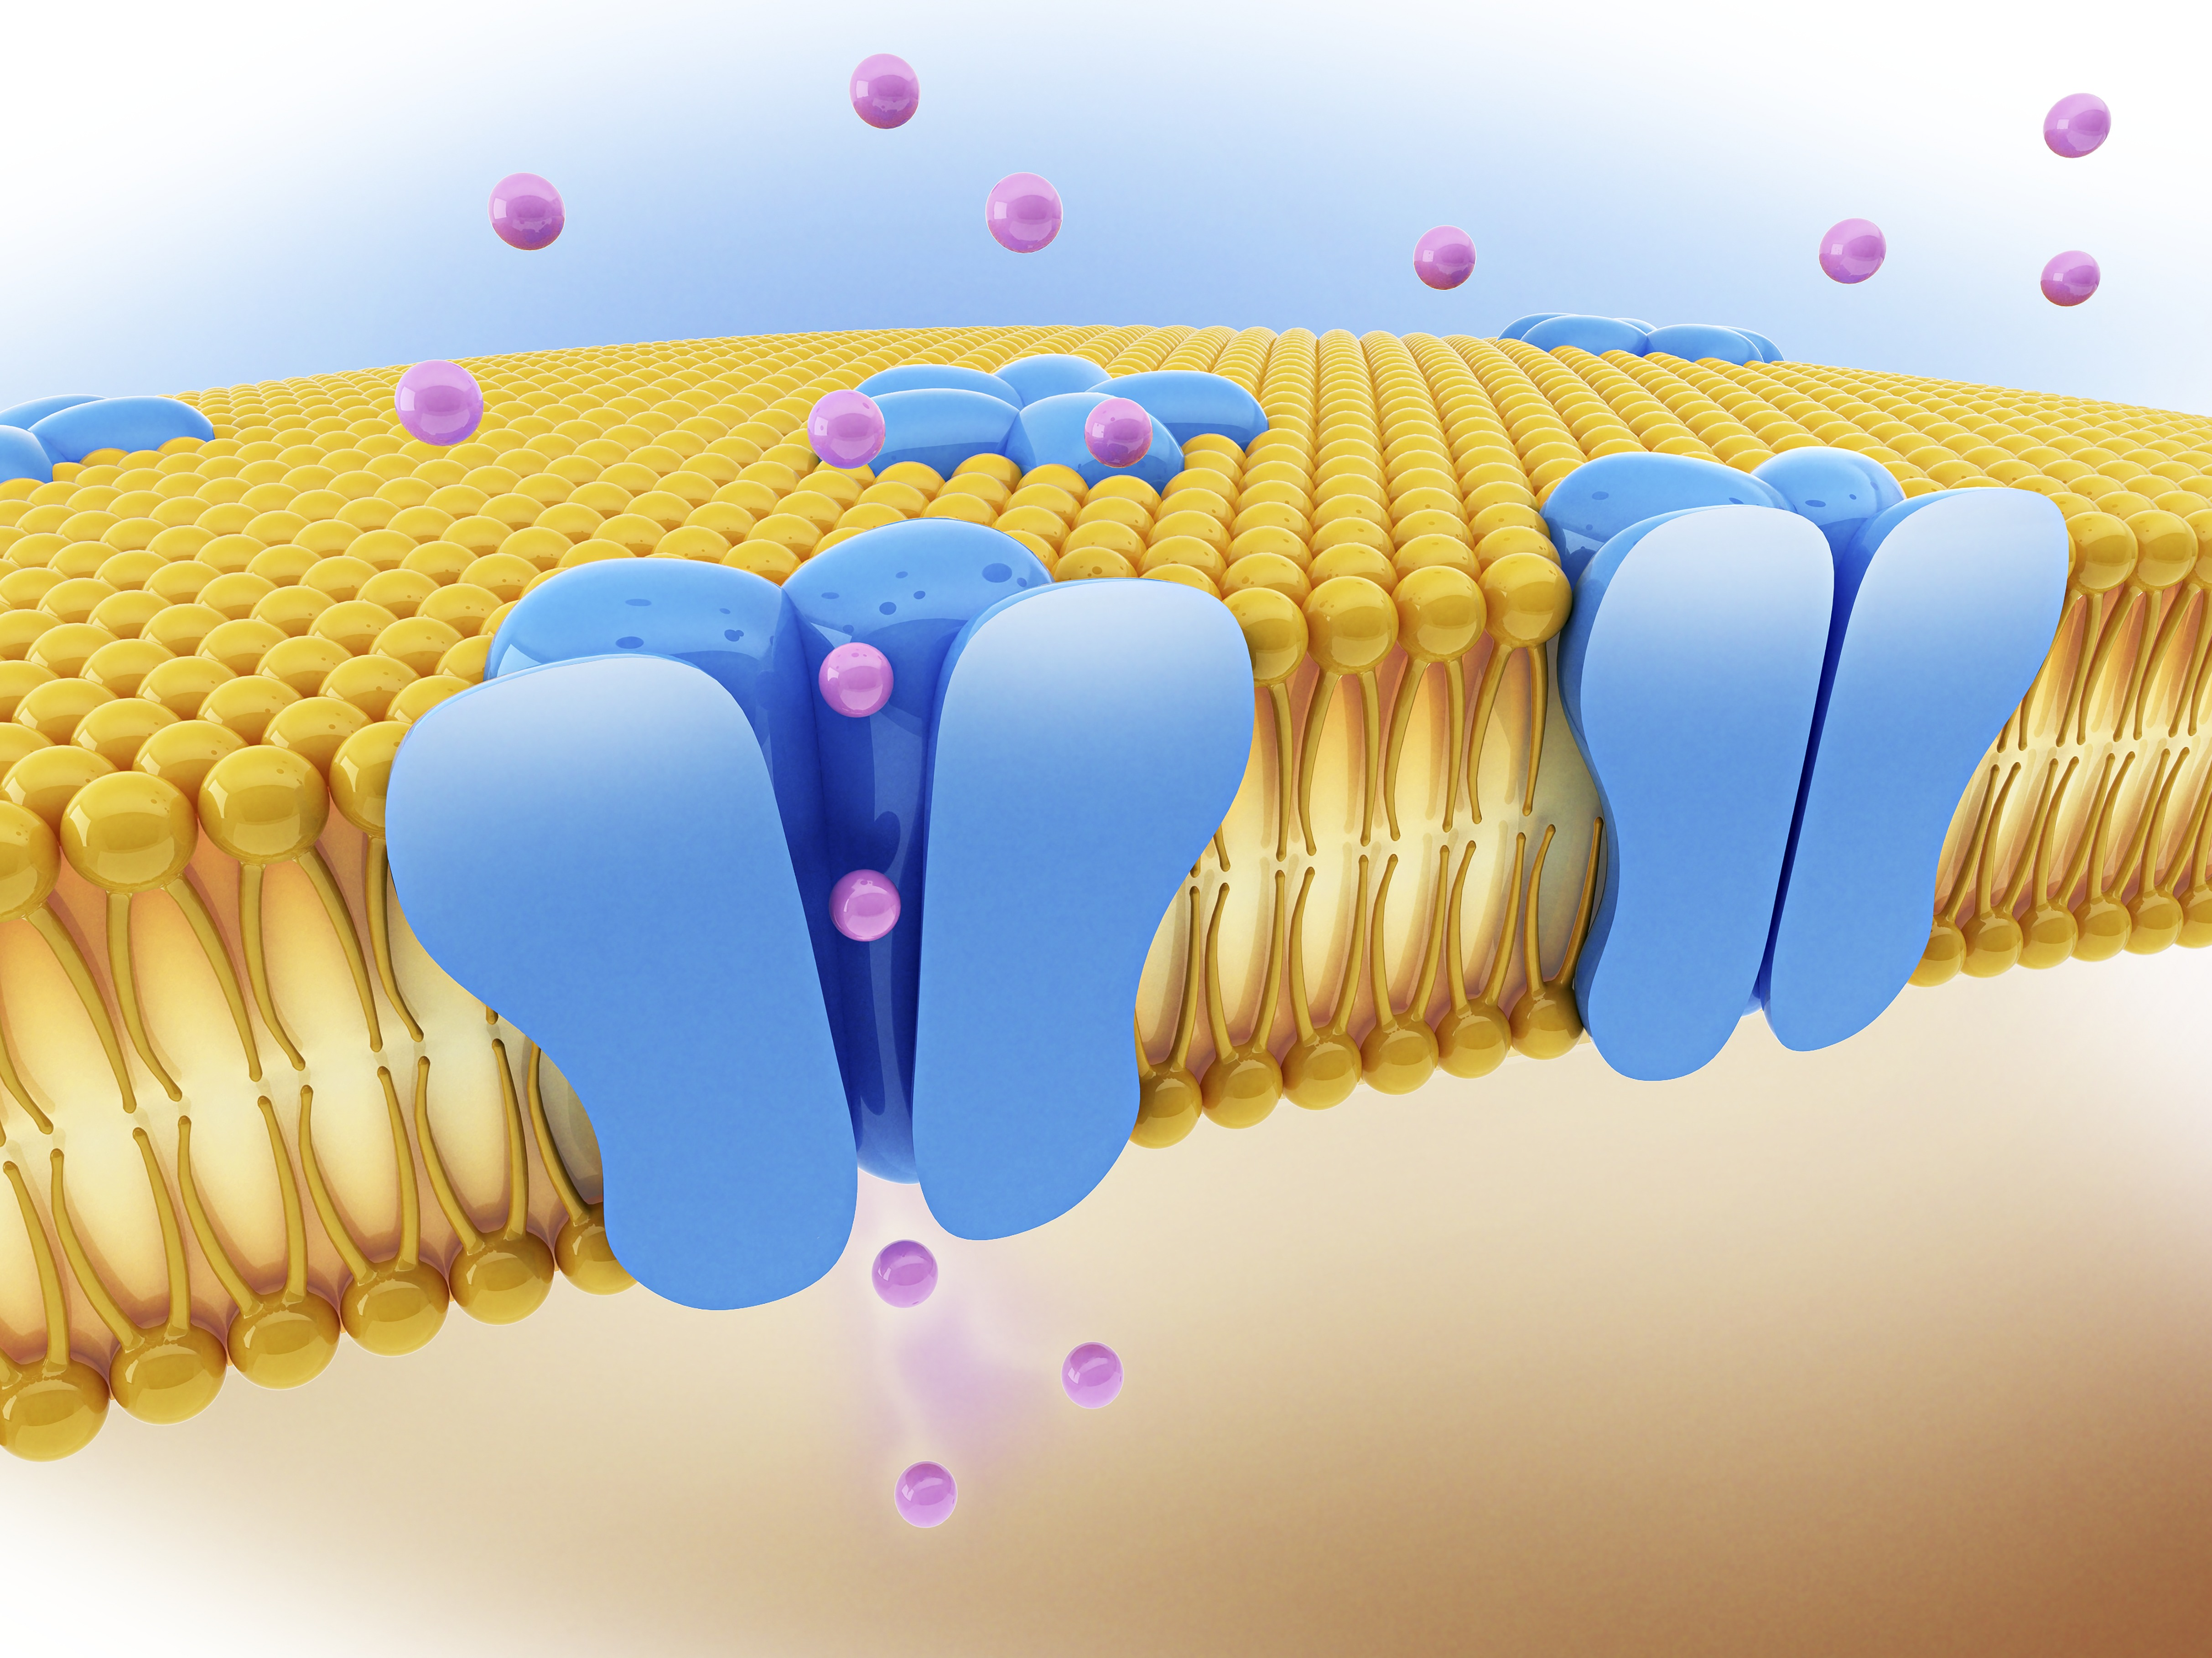
Stanica komunicira s okolišem st. membranom – površinom
U stanicu ulaze hrana, kisik i voda
Izlaze štetne tvari i ugljikov dioksid

Slide 19
Jednostanični organizmi
Izmjenjuju tvari samo preko površine stanice
Površina je dovoljno velika prema volumenu

Slide 20
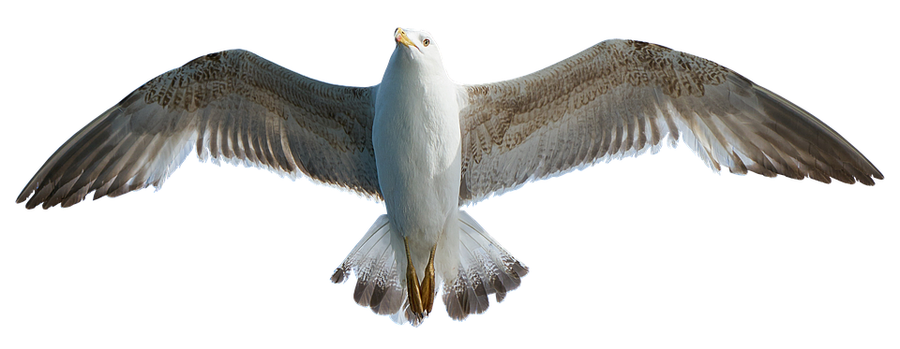
Mnogostanični organizmi
Biljke
Životinje
Gljive
Alge

Slide 21
Mnogostanični organizmi
Stanica više nije dovoljna za izmjenu tvari
Neke stanice povećavaju površinu
Povećanje volumena i složenija građa
Specijalizirani organski sustavi (disanje, krvotok…)
Izmjena tvari u svim stanicama tijela
Istraži
Kakav je odnos volumena i površine stanice

Slide 22
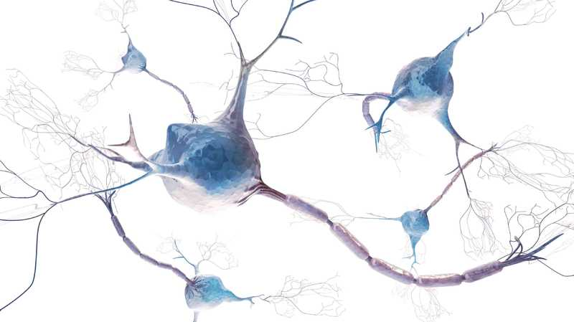
Živčana stanica ima ogranke kako bi prenijela što više informacija

Slide 23
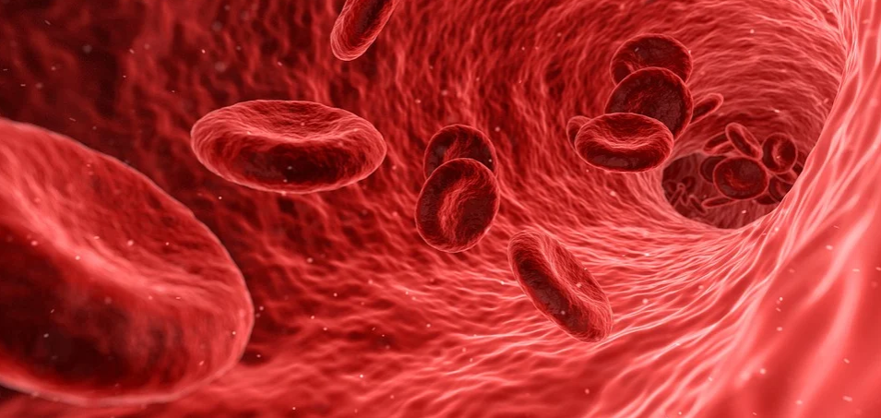
Crvena krvna stanica ima udubljenje kako prenijela što više kisika

Slide 24
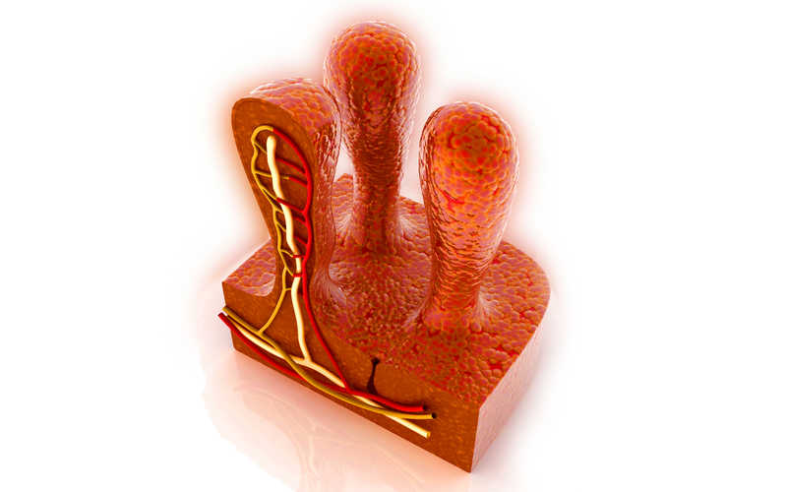
Crijeva imaju crijevne resice kako bi upila što više hranjivih tvari

Slide 25
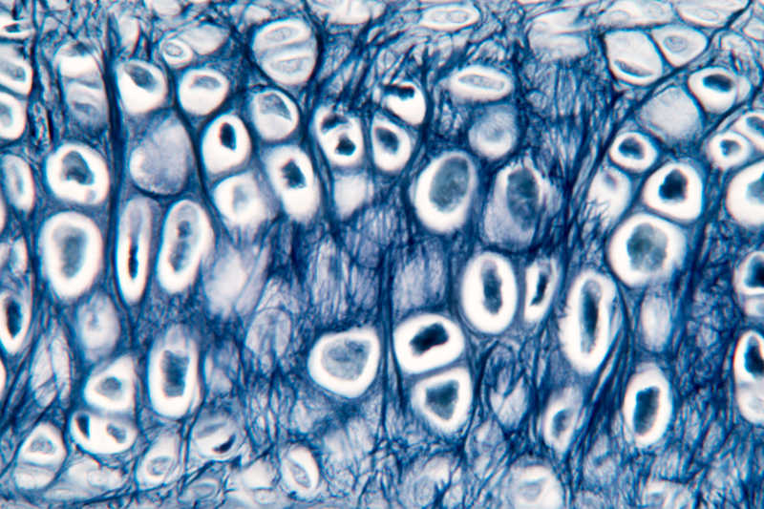
Od stanice do organizma
Stanice se udružuju u tkiva

Slide 26
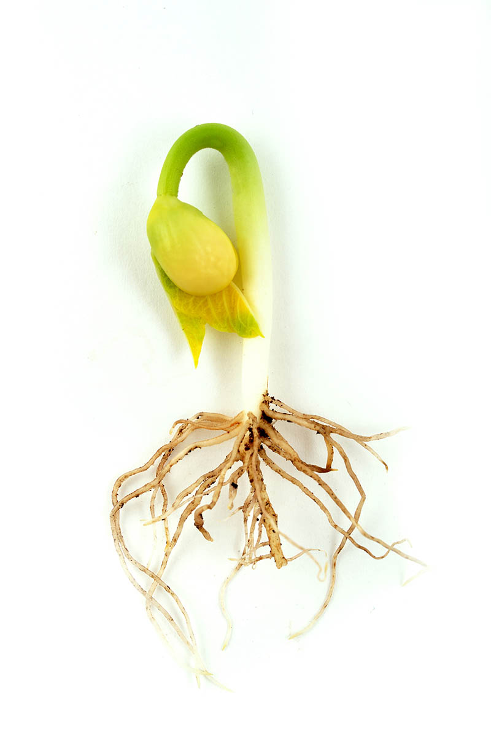
Biljna tkiva

Slide 27
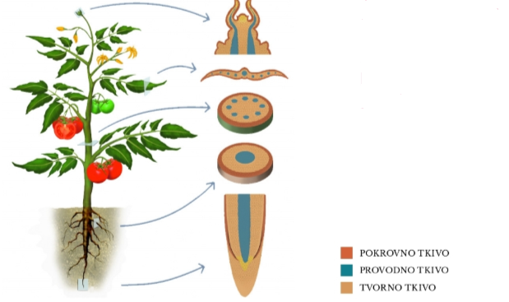
Vrste tkiva u biljaka

Slide 28
Tvorna tkiva
Omogućuju rast
Nalaze se na vrhu i rubu stabljike i korijena, te u klici

Slide 29
Trajna tkiva
Specijalizirana su za obavljanje različitih uloga
Osnovno – spremište je hrane
Pokrovno – štiti od gubitka vode i oštećenja
Potporno – daje čvrstoću
Žljezdano – izlučuje smolu i eterična ulja
Provodno – provodi vodu s mineralnim tvarima i kisik

Slide 30
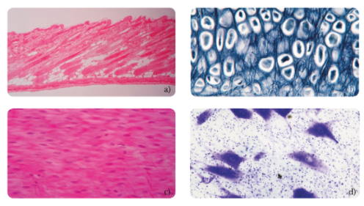
Vrste tkiva u životinja: a) epitelno (koža), b) vezivno (hrskavica), c) mišićno (stijenka želudca), d) živčano (mozak)

Slide 31
Životinjska tkiva
Epitelno – oblaže organe i površinu tijela (koža, stijenke organa)
Vezivno – povezuje druga tkiva i organe (krv, hrskavice, kosti)
Mišićno – pokreće organe i organizam (mišići, organi)
Živčano – prima i prenosi podražaje iz okoliša (mozak i živci)

Slide 32



Provjeri znanje
Provjeri znanje - Jednostanični ili mnogostanični organizmi
Provjeri znanje - Životinjska tkiva
Provjeri znanje - Osmoza

Slide 33
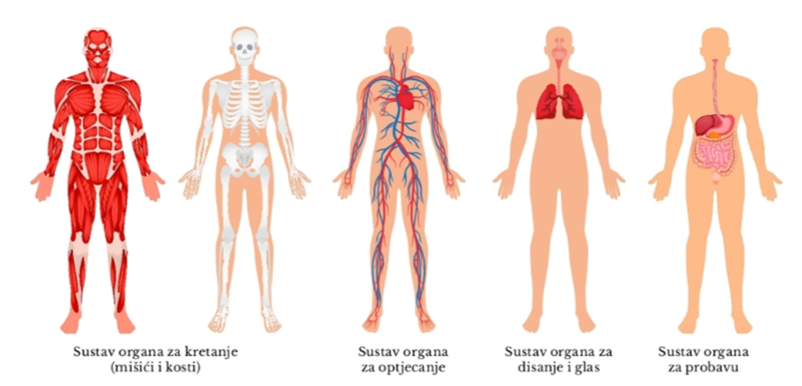

Organski sustavi u čovjeka
Vizualno +

Slide 34
Tkivo – skup istovrsnih stanica (mišićno, živčano…)
Organ – više različitih tkiva, ruka – mišićno, živčano, hrskavično tkivo
Organizam – nedjeljiva cjelina u kojoj svi sustavi rade zajednički i usklađeno

Slide 35
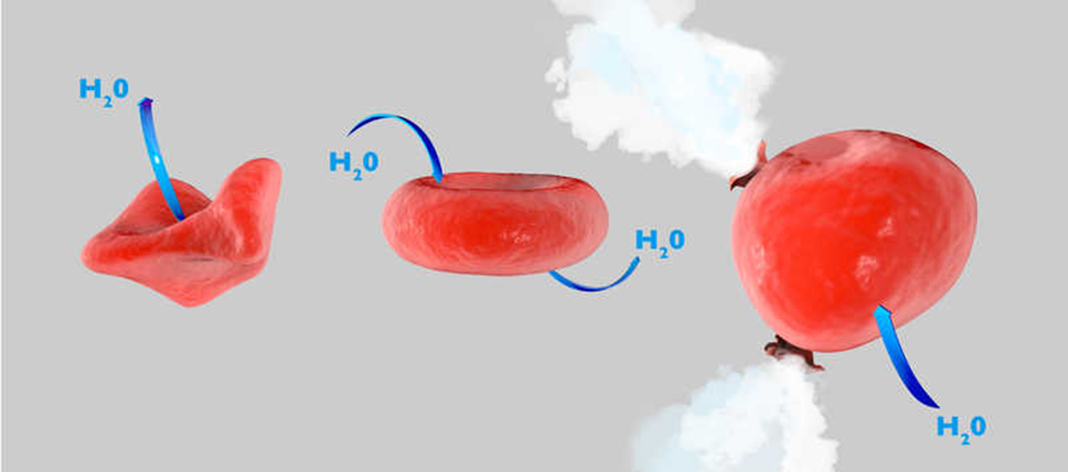
Kretanje kroz stanicu

Slide 36
Voda je sastavni dio stanica
STANIČNA TEKUĆINA – citoplazma (voda s otopljenim mineralnim tvarima)
IZVANSTANIČNA – voda koja popunjava međustanični prostor

Slide 37
Kretanje kroz stanicu
Tvari se izmjenjuju kroz staničnu membranu procesima OSMOZE I DIFUZIJE

Slide 38
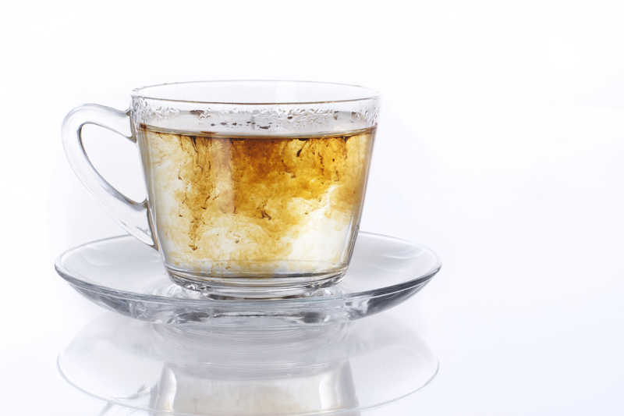
Difuzija

Slide 39
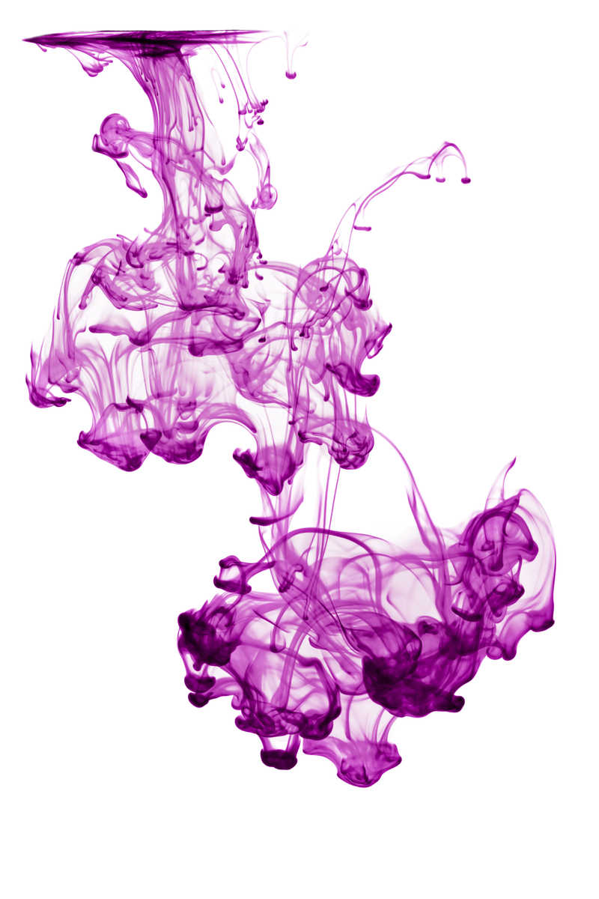
Difuzija
Proces kojim tvari ulaze u stanicu (voda, hranjive tvari, plinovi)
Kretanje čestica
Ne troši se energija
Čestice idu iz područja gdje ih ima više u područje gdje ih ima manje

Slide 40
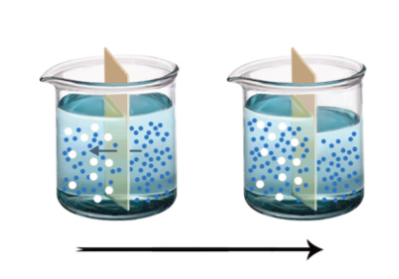
Osmoza
Difuzija kroz polupropusnu membranu
Čestice se gibaju iz područja gdje je ima više u područje gdje je ima manje
Pokušavaju se izjednačiti koncentracije

Slide 41


Slide 42
Kada se stanica nađe u otopini drugačije koncentracije od one u stanici težit će izjednačavanju koncentracije unutar stanice i okolne otopine
Ako iz stanice izađe previše vode van smežurat će se
Ako u stanicu uđe previše vode nabubrit će

Slide 43
Istraži
Istraži
Kako voda i druge tvari ulaze i izlaze iz stanice
RB str. 13
DDS Istraživanje: Što se to zbiva u kokošjem jajetu?
Usporedba odnosa površine i volumena stanice – izrada modela
RB str.11
DDS Kakav je odnos volumena i površine stanice

Slide 44
IZLAZNA KARTICA
Usporedi biljnu i životinjsku stanicu s pomoću Vennova dijagrama

Slide 45

Provjeri znanje
Provjeri znanje

